Slide 1
ФІЗИЧНА ТЕРАПІЯ ПРИ ВТРАТІ СИЛОВИХ ЯКОСТЕЙ

Slide 2
МЕТА
Фізична терапія при втраті силових якостей спрямована на якнайшвидше відновлення силового компонента рухових функцій.
Повернути силові якості пацієнта до рівня, який був до травми або початку захворювання. Здебільшого цей рівень вважають нормою. При однобічному порушенні орієнтиром може бути неуражена сторона.
Слабкість м'язів належить до найпоширеніших порушень діяльності ОРА.

Slide 3
Основні симптоми та скарги
Труднощі з виконанням рухової активності, пов'язаної із проявами сили, наприклад: піднімання та перенесення вантажу, ходьба по сходам, присідання.
Обмеження рухливості та біль у плечовому суглобі
Кульгання при збільшенні швидкості або тривалості ходьби рівною поверхнею.

Slide 4
Оцінка м'язової сили
Метод мануального м'язового тестування (ММТ)
Тест ізометричним напруженням м’язів
Метод динамометрії
Кількість повторень до відмови зі стандартним субмаксимальним навантаженням. Порівнюють уражену та неуражену сторони.

Slide 5
Причини зменшення сили
Зменшення навантаження на м'яз: гіподинамія, іммобілізація, контрактура
Біомеханічні чинники: втрата площі фізіологічного поперечника м'яза, ампутації, пластика м'язів та сухожиль
Запальні процеси у скорочувальних структурах
Неврологічні порушення

Slide 6
Алгоритм формування технології відновлення сили
Технологія відновлення сили
Визначення пошкоджених скорочувальних структур
Визначення причин зменшення сили
Корекція звичайної рухової активності
Вибір засобів, методів та форм втручання

Slide 7
Паралельному зростанню рівня звичайної рухової активності та силових якостей сприяють наступні терапевтичні заходи:
Зменшення болю у структурах ОРА
Поліпшення рухливості суглобів: відновлення амплітуди руху, зменшення скутості
Функціональну тренування: тренування основних рухових функцій
Використання допоміжних технічних засобів: паличок, милиць, візків, ортезів, фіксаторів.

Slide 8
Відновлення силових якостей у фізичній терапії під впливом рухової активності
Терапевтичні вправи силового спрямування
Переміщення тіла і предметів при самообслуговуванні
Фізична праця
Відновлення силових якостей

Slide 9
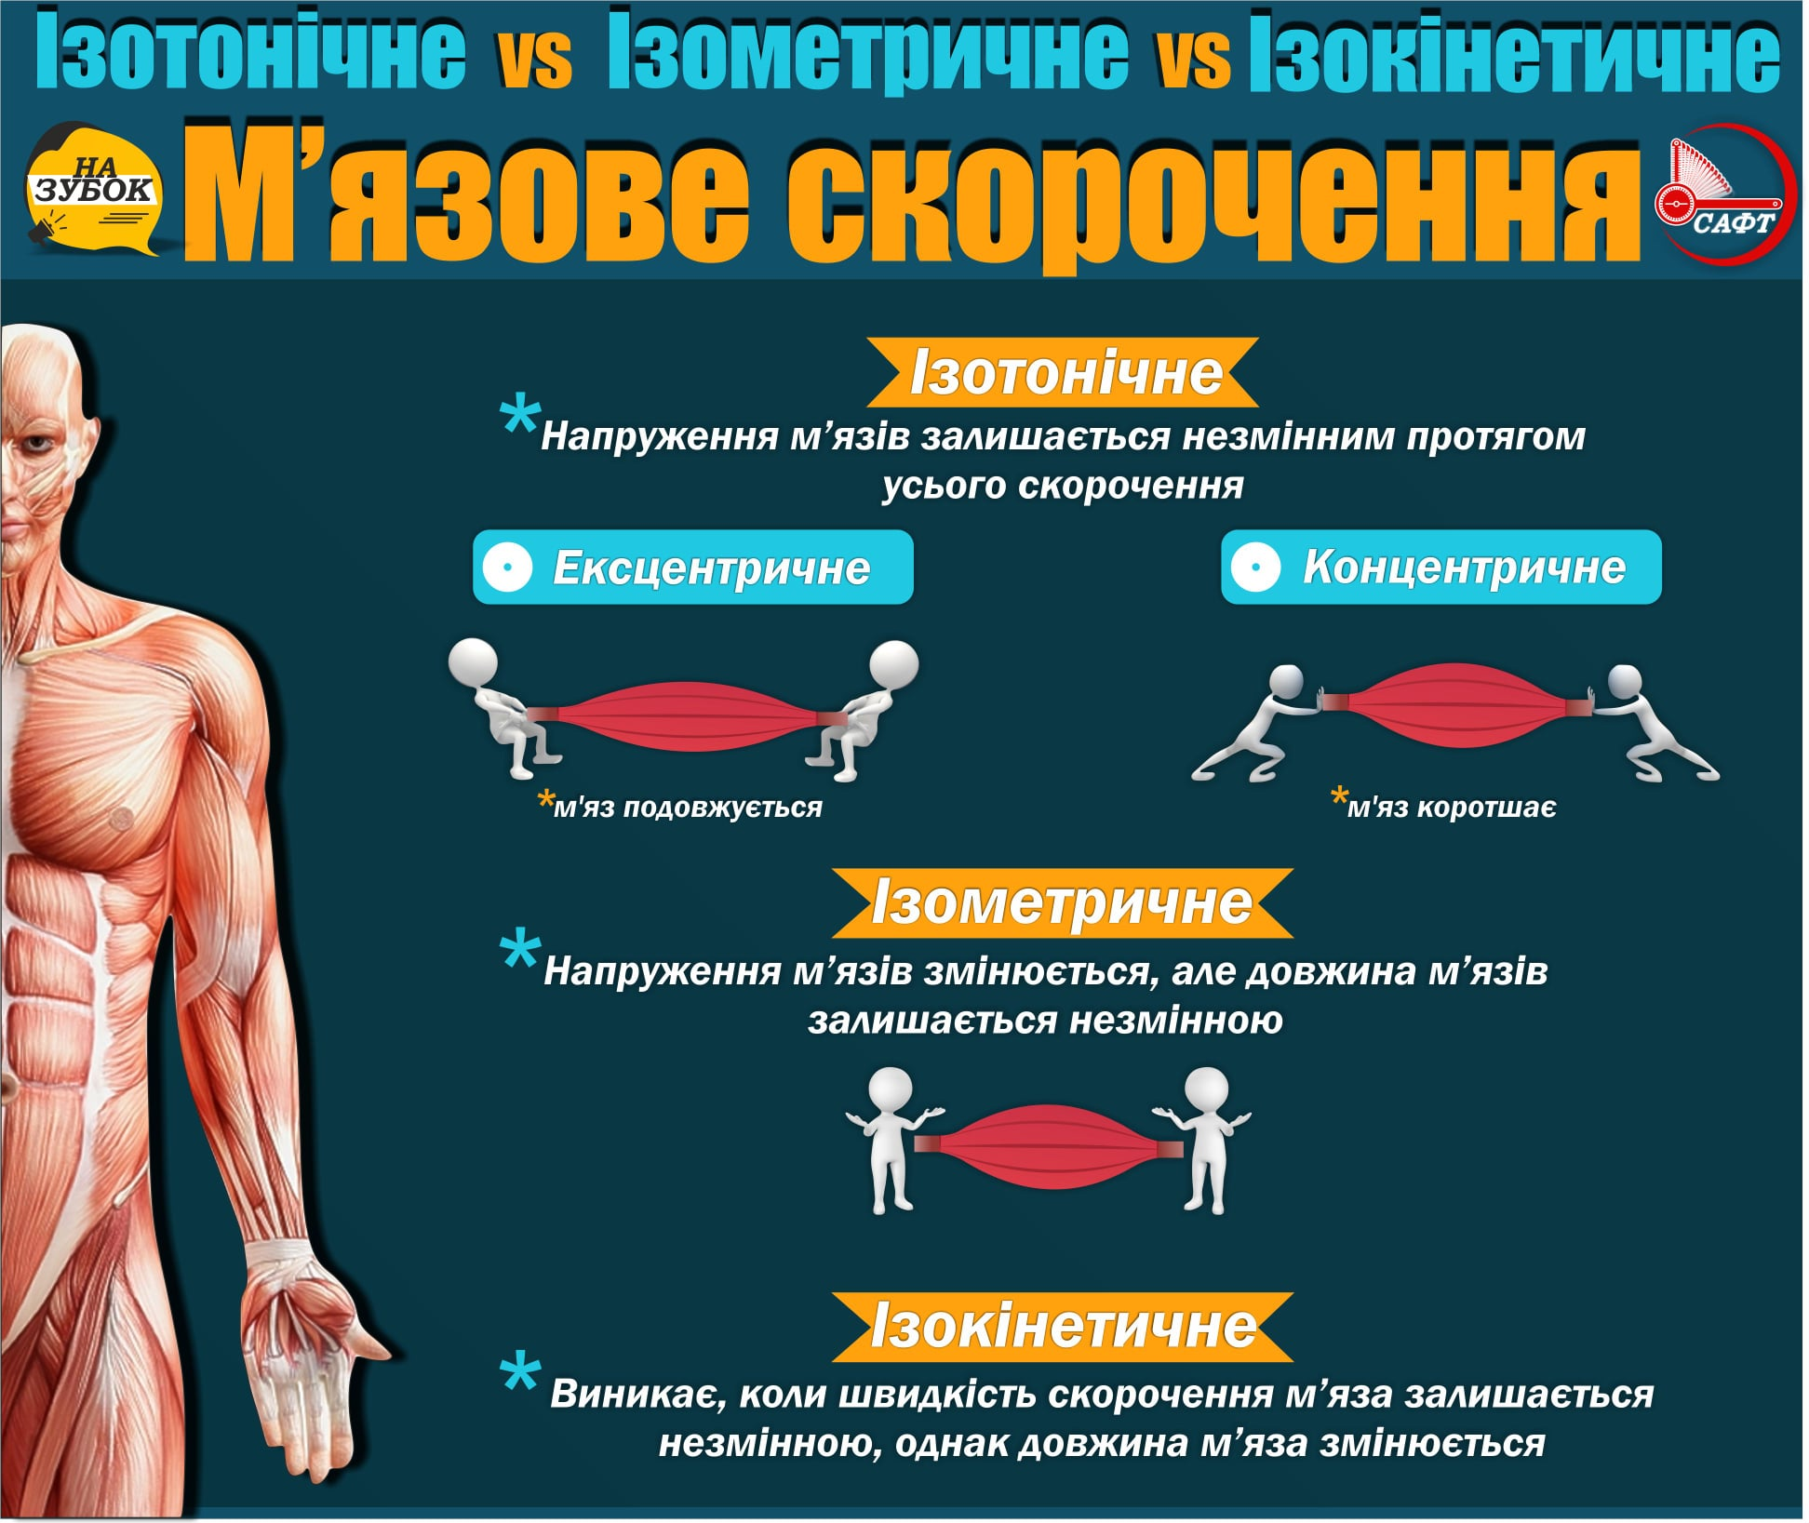

Slide 10
Тренування м'язів з оцінкою 1 та 2 бали за ММТ
Силу м'язів з оцінкою 1 та 2 бали за ММТ тренують за допомогою методів ізометричних зусиль та ексцентричного напруження
Ізометричне напруження виконують у такий спосіб:
Вихідне положення пацієнта – зручне і стабільне, лежачи або сидячи;
Кінцівка відкрита і повністю перебуває на опорі – столі або ліжку; для підтримування використовують підставки та валочки;
Уражений суглоб перебуває в нещільно укладеному положенні або в середині наявної амплітуди;
Дистальний сегмент ураженого суглоба повинен мати теоретичну можливість рухатися проти дії гравітації (догори); орієнтація осі суглоба – горизонтальна;
Пацієнт отримує завдання намагатися виконати рух в ураженому суглобі; він плавно нарощує зусилля до максимального тривалістю близько 5 секунд та розслабляє м'яз;
Відбувається ізометричне напруження, оскільки м'яз є занадто слабким для виконання концентричного руху;

Slide 11
Зусилля повторюють після кілька секундної паузи;
Кількість напружень – до втоми, кількість серій – за самопочуття пацієнта;
Ознакою втоми є зменшення швидкості зміни тонусу та зниження тонусу напруження;
Одну руку фізичний терапевт розміщує під дистальною частиною сегмента; у момент напруження він повинен відчути зниження тиску на долоню;
Іншою рукою фізичний терапевт обов'язково пальпує активний м'яз, контролює зміну тонусу та керує діями пацієнта;
У зв'язку з порушенням пропріцепції для полегшення виконання вправи фізичний терапевт може періодично легенько постукувати по м'язі у момент напруження;
Пацієнт повинен повністю розслабляти м'яз перед кожним напруженням;
Виконання ізометричного напруження спочатку моделюють на неураженій стороні.
Метод ізометричного напруження застосовують до моменту досягнення м'язом сили 2+бали, коли розпочинається рух з протидією гравітації. Після збільшення сили до оцінки 3 і 3 + превалюють динамічні вправи.

Slide 12
Ексцентричне напруження виконують у такий спосіб
Вихідне положення пацієнта – зручне і стабільне, лежачи або сидячи; кінцівка відкрита;
Проксимальний сегмент перебуває на опорі – столі або ліжку; для підтримання можна використати підставки та валочки;
Дистальний сегмент ураженого суглоба повинен мати можливість рухатися за дією гравітації (донизу); орієнтація осі суглоба – горизонтальна;
Фізичний терапевт однією рукою піднімає дистальний сегмент до такого кута в ураженому суглобі, щоб тренований м'яз мав найменшу довжину, а проксимальний сегмент залишився на опорі;
Пацієнт отримує завдання втримати дистальний сегмент у верхньому положенні;
За командою пацієнт максимально сильно напружує м'яз, після чого фізичний терапевт зменшує підтримку сегмента знизу за дистальну частину настільки, щоб він почав повільно опускатися;

Slide 13
Напруження з ізометричного переходить в ексцентричне, оскільки м'яз є занадто слабким для утримання вихідного положення;
Іншою рукою фізичний терапевт пальпує тонус м'яза, який протидіє опусканню;
Швидкість опускання регулюється силою підтримки так, щоб досягнути максимального зростання тонусу; при надмірній швидкості тонус різко зменшується;
Фізичному терапевтові важливо підтримувати зоровий контакт з пацієнтом; це допомагає за мімікою додатково оцінювати вольове зусилля та контролювати правильність дихання;
Вправу повторюють після відпочинку на кілька секунд у крайньому нижньому положенні;
Кількість напружень – до втоми, бажано 5-10 разів, кількість серій – за самопочуття пацієнта;
Ознакою втоми є зниження сили/тонусу напруження та нездатність пацієнта сповільнювати швидкість опускання сегмента;
У зв'язку з порушенням пропріоцепції для полегшення виконання вправи фізичний терапевт може періодично легенько постукувати по м'язі в момент напруження;
Виконання вправи спочатку моделюють на неураженій стороні.

Slide 14
Тренування м'язів з оцінкою 3 бали за ММТ
Для тренування сили м'язів з оцінкою 3 бали за ММТ застосовують концентричне та ексцентричне напруження, які виконують за допомогою методу повторних неграничних зусиль. Він передбачає багаторазове подолання неграничного зовнішнього опору до значної втоми або до відмови.
Ексцентричне напруження виконують як при тренуванні сили з оцінкою 2 бали. Відмінність полягає у тому, що замість підтримування сегмента фізичний терапевт спрямовує зусилля у протилежному напрямку й перпендикулярно до сегмента. Інколи виникає потреба в одній серії переходити від протидії до допомоги. Повторень від 5-20. За одне заняття виконується до 5 серій з перервами відпочинку до 5 хвилин.

Slide 15
Досягнення рівня сили 2+, 3 –і 3бали дає змогу тренувати м'язи концентричним напруженням, виконуючи рухи з допомогою проти гравітації у такий спосіб:
Вихідне положення вибирають так, як для ексцентричного напруження;
Фізичний терапевт однією рукою підтримує сегмент знизу за дистальну частину та допомагає пацієнтові виконати рух повної амплітуди проти гравітації;
Величина допомоги не повинна перевищувати вагу сегмента;
Іншою рукою фізичний терапевт пальпує тонус м'яза - агоніста;
Після досягнення верхньої точки амплітуди допомогу припиняють;
Пацієнт повинен самостійно повільно опустити сегмент, виконуючи концентричне напруження;
Вправу повторюють після відпочинку на кілька секунд у крайньому нижньому положенні;
Кількість повторень – до втоми, від 5 до 20 і більше; кількість серій – до 5 з перервами відпочинку до 5 хвилин;
Ознакою втоми є зниженням сили/тонусу напруження та нездатність пацієнта сповільнювати швидкість опускання сегмента.

Slide 16
Тренування м'язів з оцінкою 4 бали за ММТ
Для тренування м'язів з оцінкою 4 бали необхідно застосувати обтяження, такі як гантелі, вага тіла, пружинні еспандери, гумові джгути, протидія іншої особи, блоки в системах підвісної терапії, штанга, тренажери.
Для відновлення м'язового компонента за допомогою методу повторних неграничних зусиль використовують обтяження 70-80% від максимального, що відповідає 8-12 повторенням до «відмови». Виконують 3 серії по 8-10 повторень з інтервалом 3 хвилини. Якщо пацієнт працює «до відмови», то час відпочинку слід збільшити.

Slide 17
Для тренування м'язів із силою 4 бали застосовують ексцентричні вправи з протидією фізичного терапевта.
Пацієнт займає вихідне положення для ММТ вибраного м'яза;
Для мінімізації довжини м'яза дистальний сегмент переводять у положення, у якому завершується концентричний рух при ММТ;
Фізичний терапевт також займає положення для ММТ і готується виконати рух сегментом пацієнта для видовження м'яза;
Пацієнт отримує вказівку протидіяти зусиллю фізичного терапевта з великим або максимальним зусиллям і напружує м'яз;
Фізичний терапевт плавно нарощує зусилля та повільно виконує рух, спрямований на видовження тренованого м'яза, а пацієнт йому протидіє;
Упродовж виконання руху фізичний терапевт повинен дуже точно та швидко пристосувати власні зусилля до сили протидії пацієнта, щоб добитися ізокінетичного ексцентричного напруження;

Slide 18
Необхідно стежити за правильністю виконання і в разі потреби рух припиняти;
Рух повинен відбуватися лише в одному сегменті у визначеній площині; не можна допускати компенсаторних та обманних рухів, описаних у процедурі ММТ;
У кінці амплітуди швидкість руху зменшують, пацієнт отримує вказівку плавно розслабити м'яз і виконати рух у протилежному напрямку.

Slide 19
